Slide 1


Slide 2

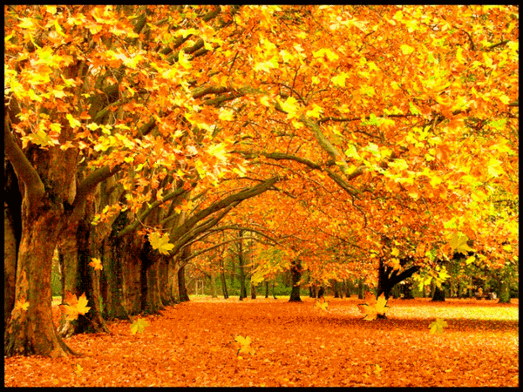
  Какие стихотворения каких авторов мы уже прочитали?
  С произведениями какого раздела мы знакомимся на уроках?

Slide 3

  Прочитайте стихотворение сначала медленно, а потом скороговоркой.
Под ногами в листопад
Листья жёлтые шуршат.
А под листьями шуршат
Шушр, Шуршиха и Шуршонок -
Папа, мама и ребёнок.

Slide 4
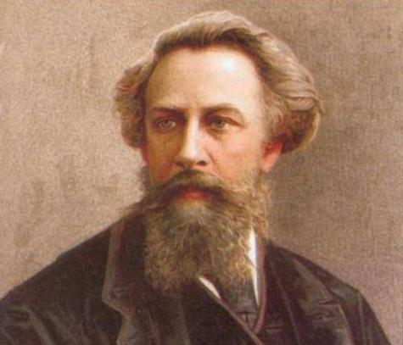
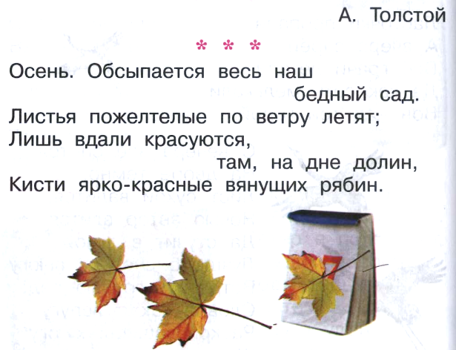
Алексей Константинович Толстой

Slide 5
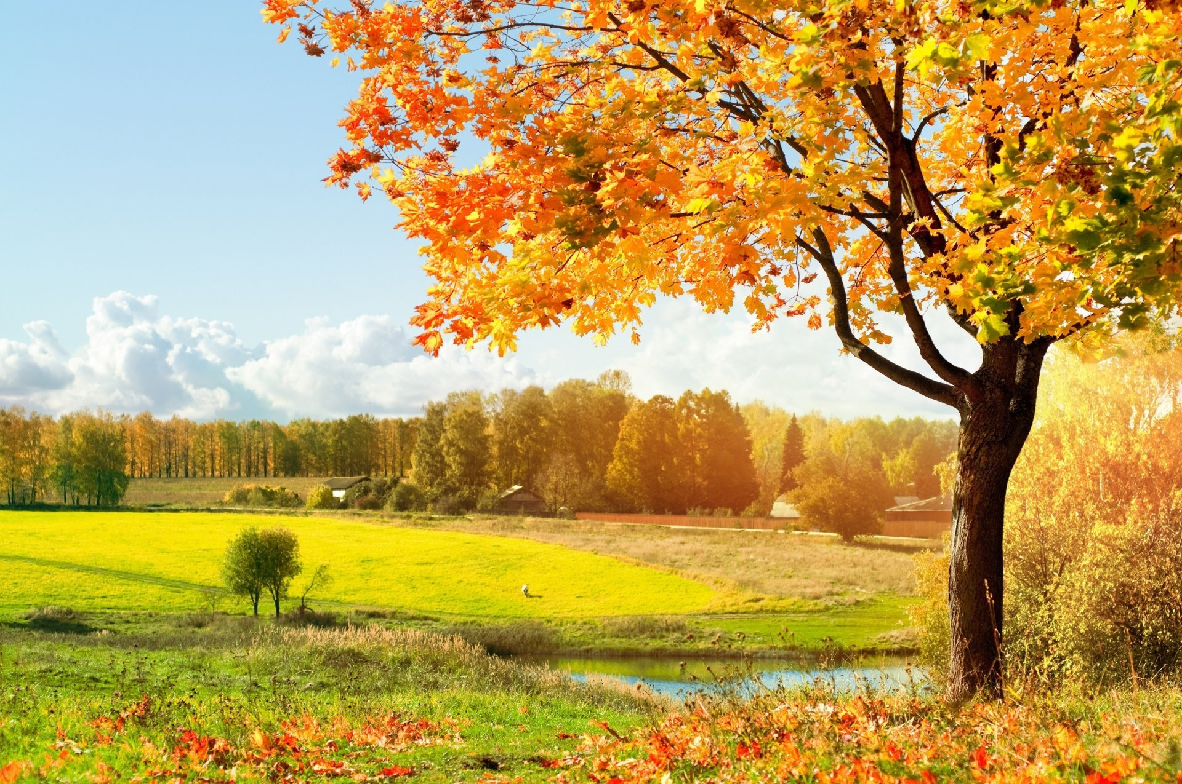

Slide 6
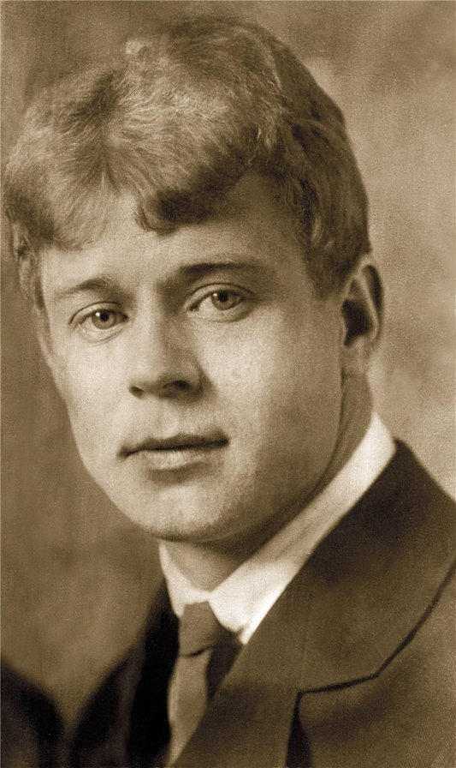
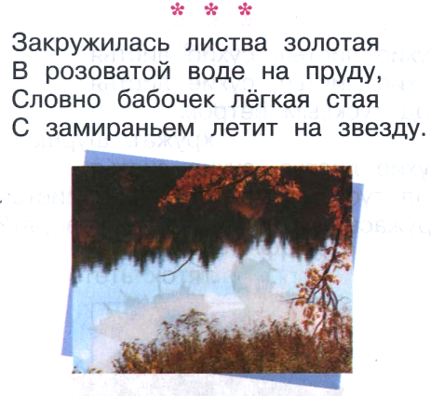
Сергей Александрович Есенин

Slide 7
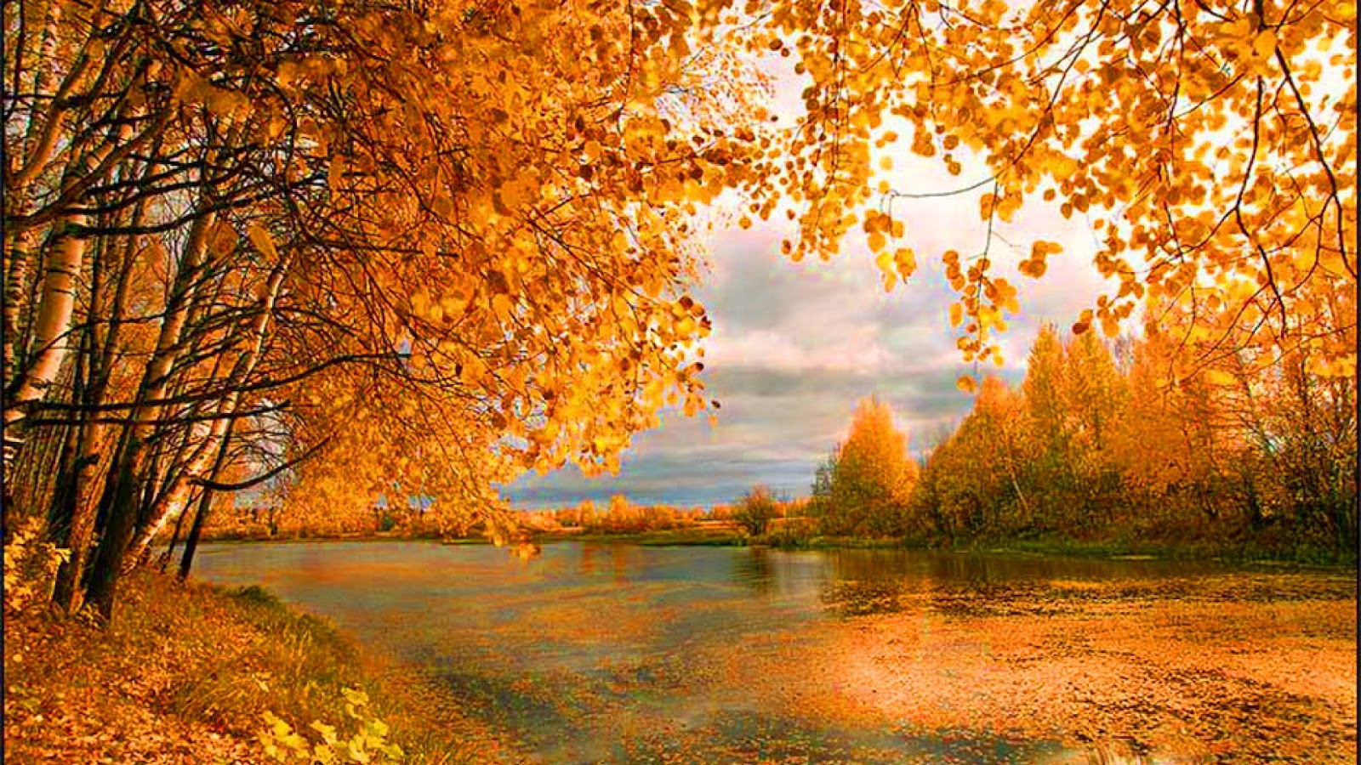

Slide 8
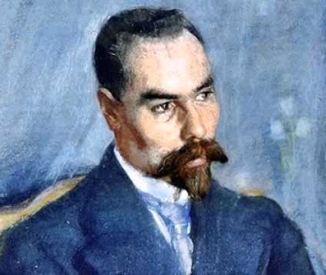
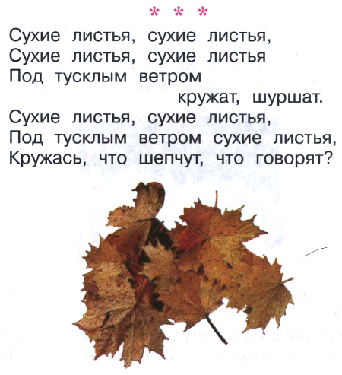
Валерий Яковлевич Брюсов

Slide 9
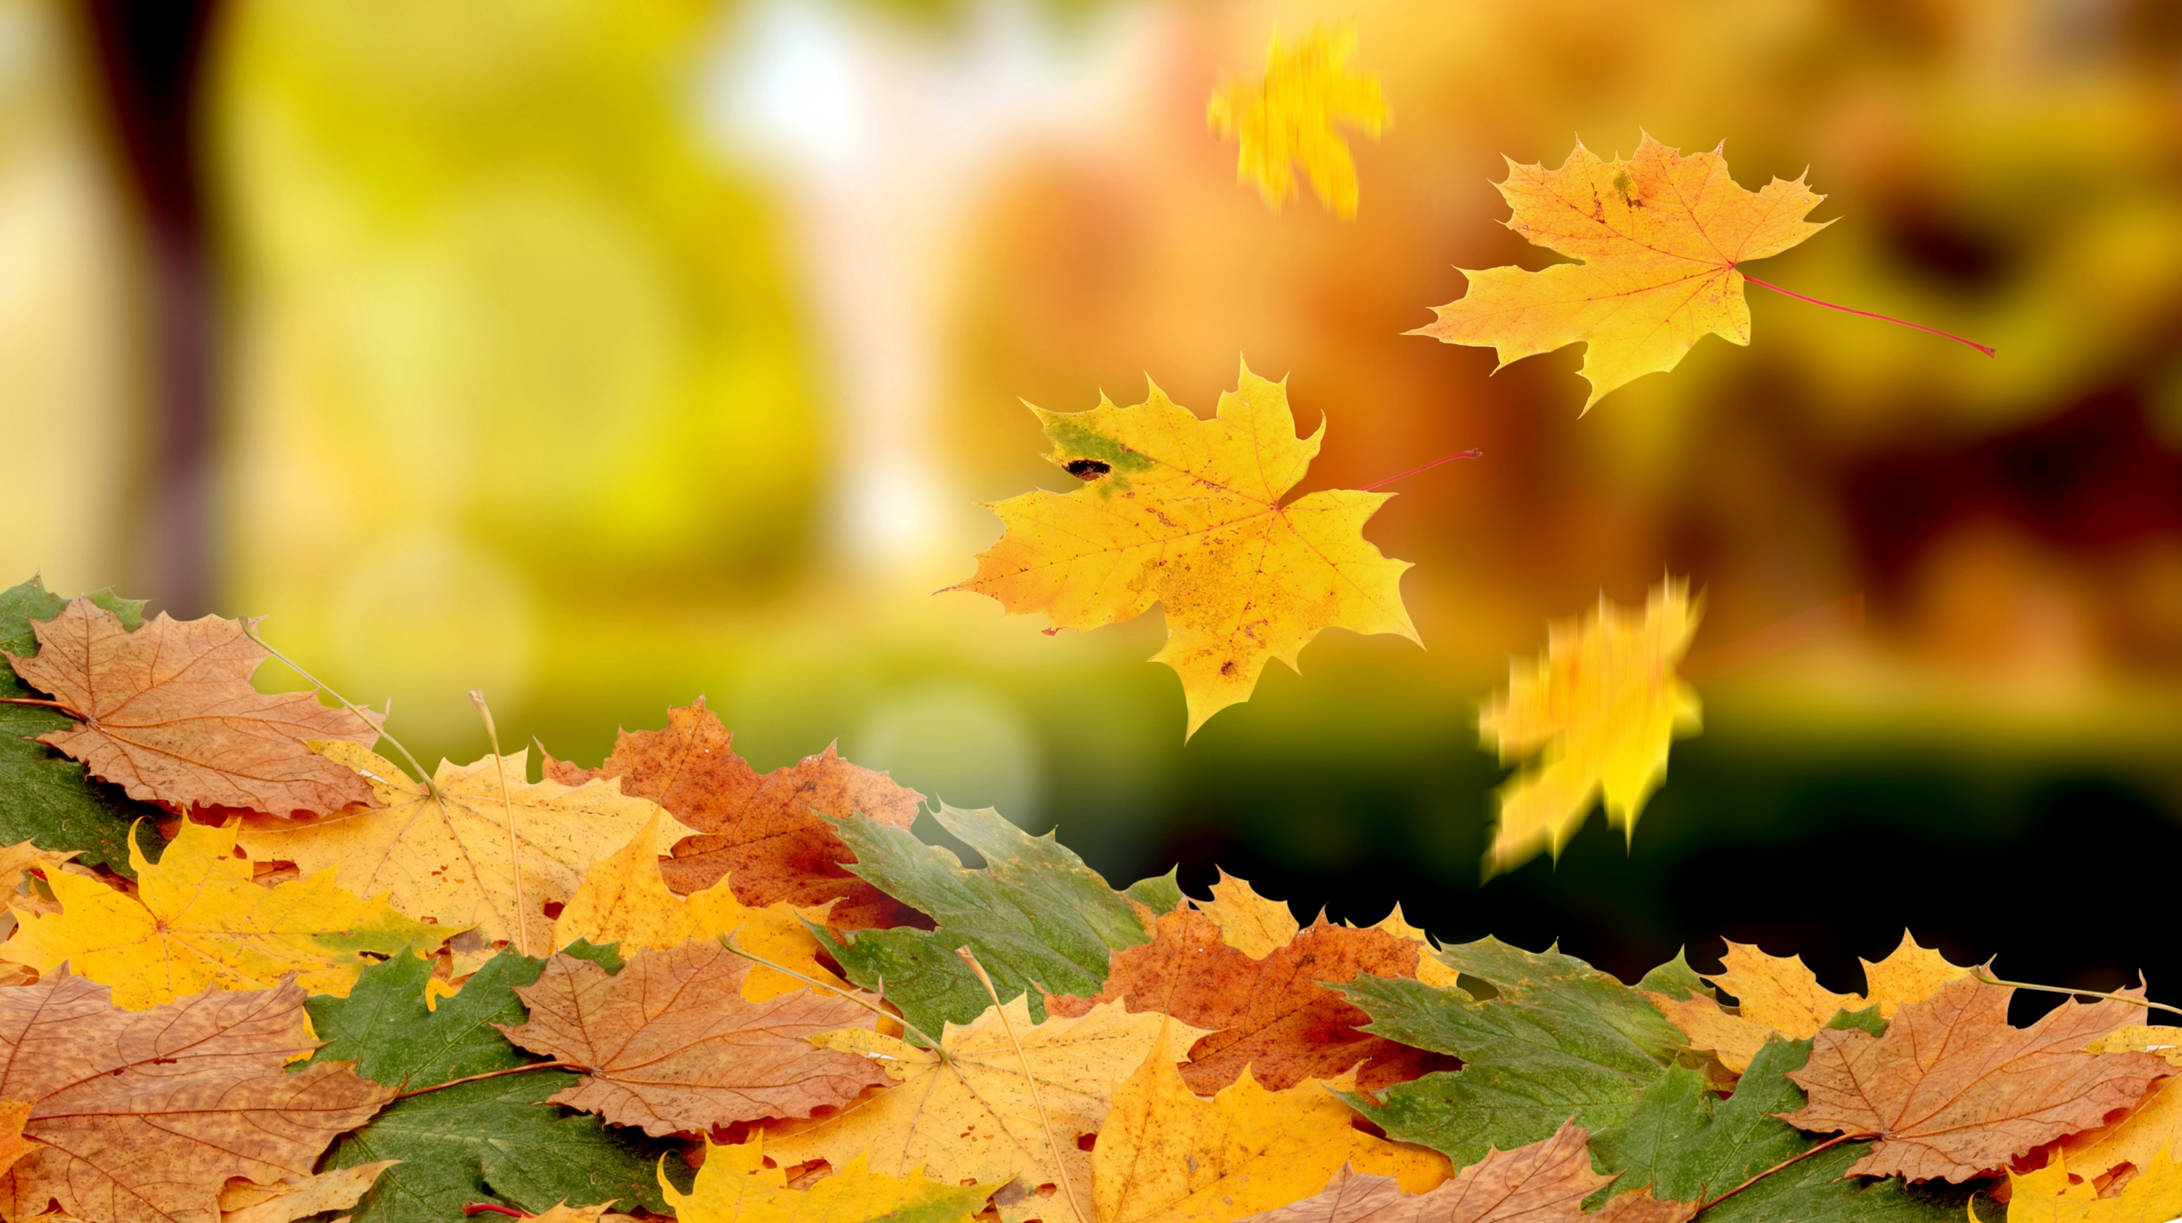

Slide 10
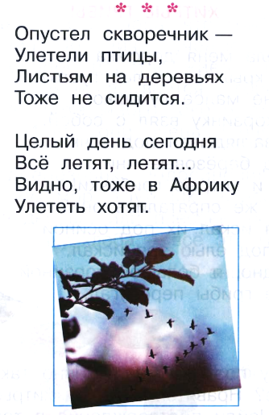
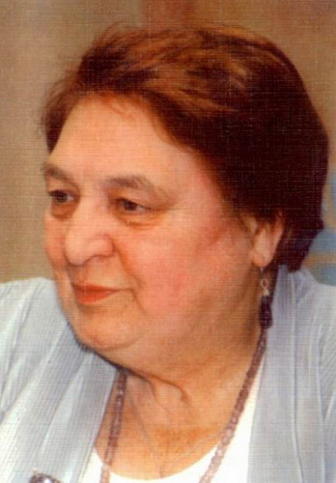
Ирина Петровна Токмакова

Slide 11
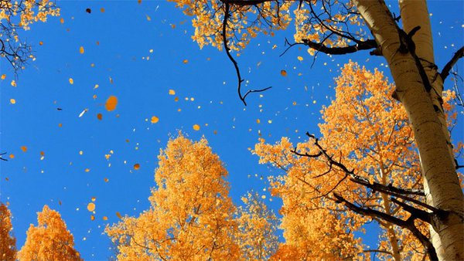

Slide 12
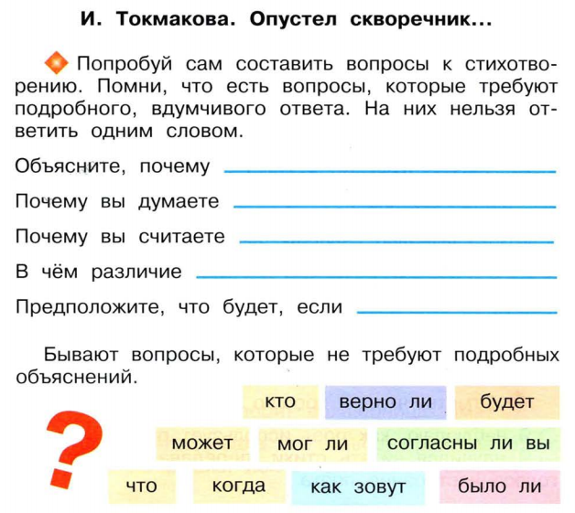

Slide 13
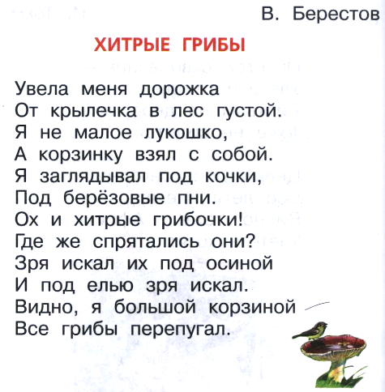
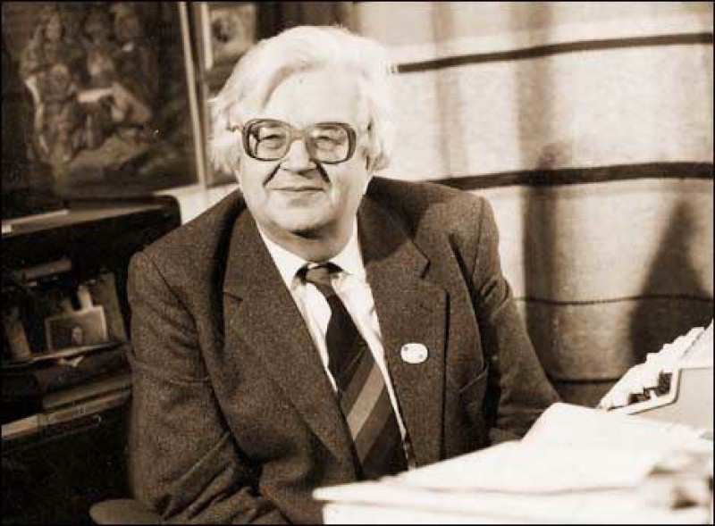
Валентин Дмитриевич Берестов

Slide 14
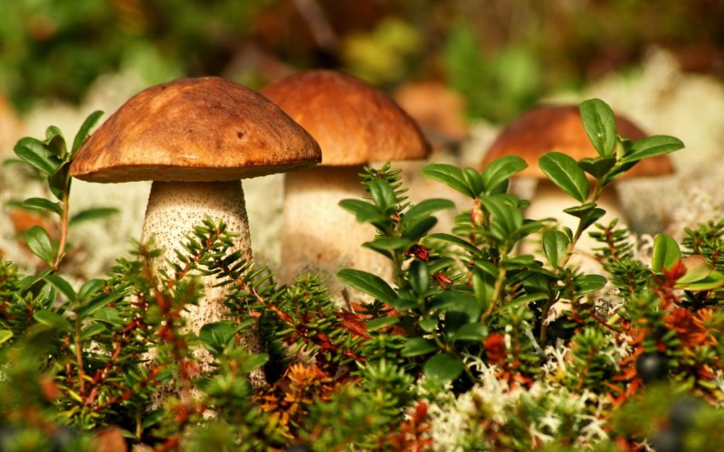

Slide 15
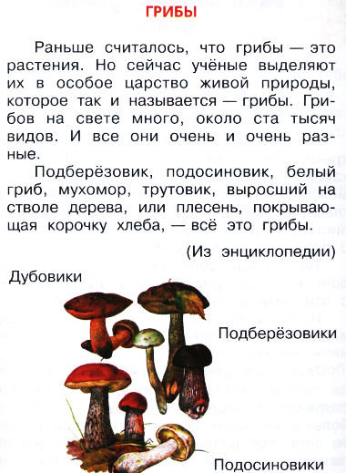
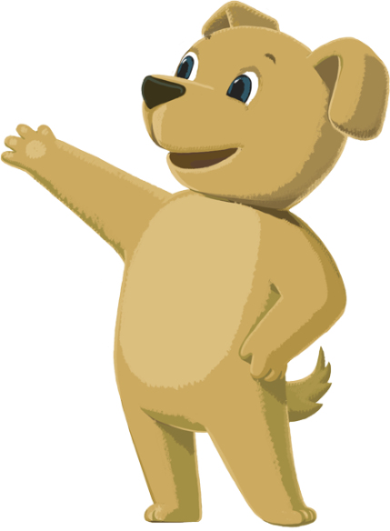
  Чем отличается текст из энциклопедии от стихотворения?
  Кто написал этот текст: поэт или учёный?

Slide 16
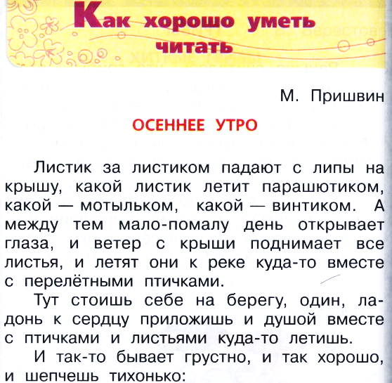
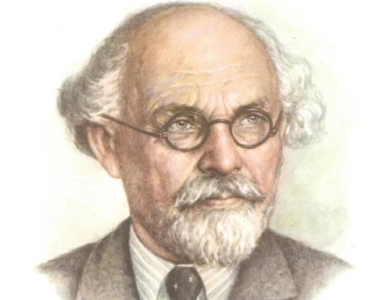
Михаил Михайлович Пришвин

Slide 17
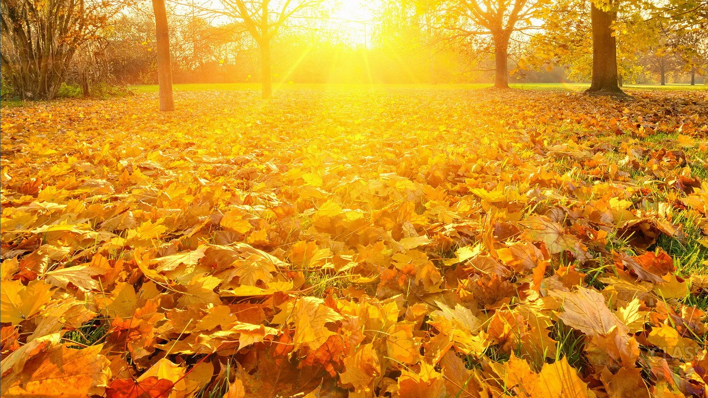

Slide 18
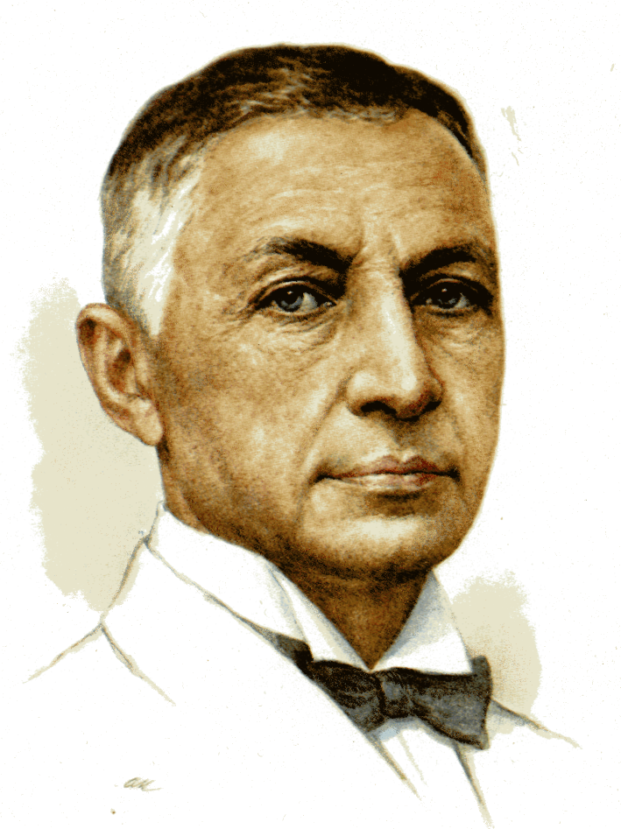
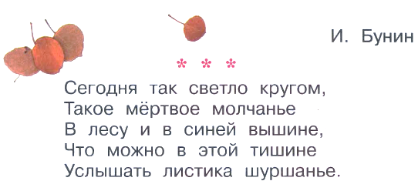
Иван Алексеевич Бунин

Slide 19
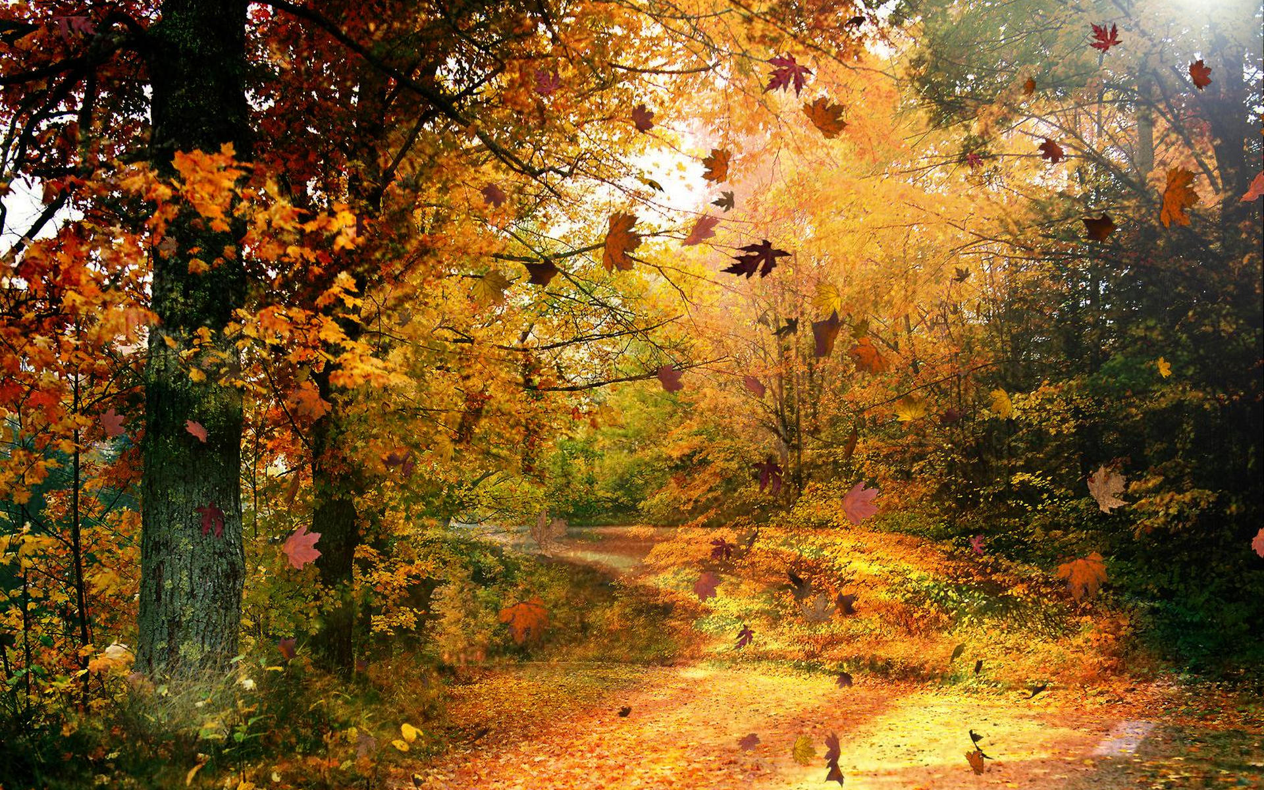

Slide 20
  Сравните оба произведения. Чем они похожи и чем различаются?

Slide 21
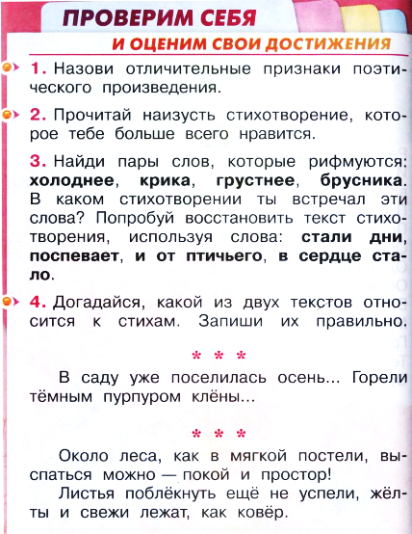


Slide 22
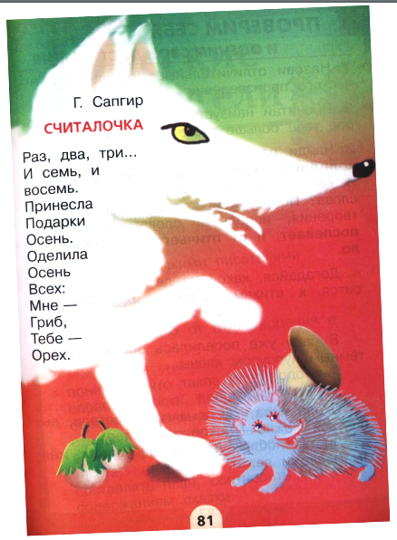
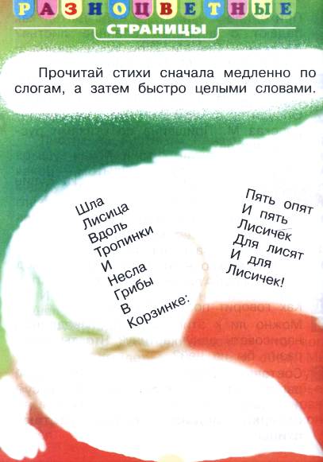

Slide 23

  Вспомните, что мы сегодня делали на уроке.
  Что вам особенно понравилось?
  Что показалось немного трудным?
  Вспомните, что мы сегодня делали на уроке.
  Спасибо, ребята, за урок!
  До новых встреч!

Slide 24
Домашнее задание:
с. 72-81 читать

Slide 25







